Slide 1
Курс по програмиране на PHP
Стани програмист бързо и лесно!

Slide 2
Цели на курса
Придобиване на основни знания по програмиране
Овладяване на алгоритми
Запознаване с добрите практики в писането на програмен код
Придобиване на умения за работа в екип
Започване на работа като програмист

Slide 3
Провеждане часовете в курса
Всяки вторник и четвъртък 19:00 – 22:00
08. 09. 2015 – 10. 09. 2015 – проект в екип
15. 09. 2015 – подготовка за изпит
17. 09. 2015 – изпит (тест и задача)

Slide 4
План-програма на курса
Практическа насоченост
Примери за всичко
Домашни работи
Групови задачи

Slide 5
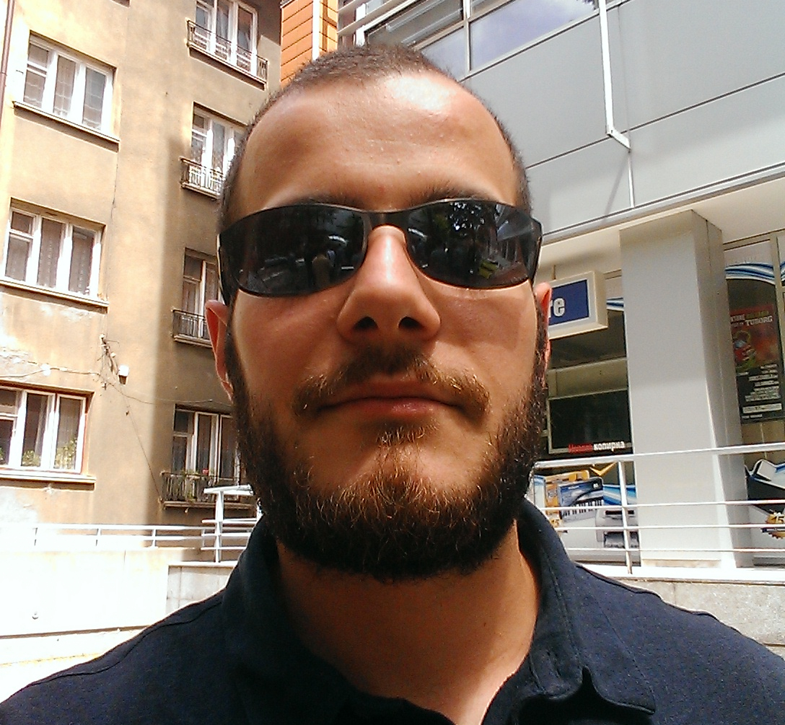
За лектора
Николай Валентинов Иванов
Е-поща: mraiur [at] gmail [dot] com
Академия Е-поща: student [at] soft-intellect [dot] com

Slide 6

За академията
Soft Intellect Academy
Е-поща: academy [at] soft-intellect [dot] com и soft.intellect.academy [at] gmail [dot] com
Уеб сайт: http://soft-intellect.com

